Slide 1

Dissertação realizada no âmbito do Mestrado Integrado em Engenharia e Gestão de Sistemas de Informação
RTLS TAG – Dispositivo móvel de posicionamento em espaços interiores
Pedro Bobião Costa, A80565
Orientador: Adriano Moreira
Coorientador: Filipe Meneses
2022
Notes:
Bom dia a todos os presentes,
O meu nome é Pedro Bobião e vou dar início à apresentação da minha dissertação
“RTLS TAG – Dispositivo móvel de posicionamento em espaços interiores”
Orientado pelos professores Adriano Moreira e Filipe Meneses.

Slide 2
Índice
01
Introdução
02
Revisão da literatura
03
Implementação
04
Testes
05
Demonstração
06
Conclusão
Notes:
De forma a bem estruturar a apresentação, a mesma foi dividida em 6 partes.
Como podemos ver neste índice.

Slide 3
Introdução Background
Níveis de exatidão e precisão consideráveis;
Requerem acesso direto a satélites em órbita;
Em espaços interiores o sinal fica comprometido;
Sistema de Posicionamento Global
GPS
Técnicas de posicionamento para ambientes interiores está a criar novas oportunidades!
Notes:
Começando pela introdução, O GPS apresenta níveis de exatidão e precisão consideráveis porém, estes sistemas requerem acesso direto a satélites em órbita, pelo que em espaços interiores o sinal fica comprometido. Desta forma, as técnicas de posicionamento para ambientes interiores estão a tornar-se num segmento de mercado que proporciona novas oportunidades de negócios.

Slide 4
Introdução Problema
Existem poucos dispositivos móveis de posicionamento;
A capacidade das tags existentes são reduzidas e limitadas.
Notes:
Qual é o problema?
Apesar da tecnologia de posicionamento em ambientes interiores ter evoluído bastante nos últimos anos, continua a verificar-se que existem poucos dispositivos móveis de posicionamento (conhecidos como tags) disponíveis para integração em outros sistemas. Adicionalmente, verifica-se que as capacidades das tags existentes são reduzidas e, acima de tudo, limitadas no que se refere à comunicação com sistemas abertos.

Slide 5
Introdução Objetivos
Interpretar o problema e selecionar um microcontrolador que cumpra os requisitos;
Usar a tecnologia Wi-Fi para detetar Access Points na vizinhança;
Usar a tecnologia Bluetooth Low Energy (BLE) para detetar dispositivos na vizinhança;
Definir parâmetros para os scans externamente e guardá-los permanentemente;
Transmitir as informações dos scans para uma interface;
Avaliar a autonomia e desempenho da tag.
Notes:
Para atingir a meta de trabalho foram definidos 6 objetivos:
Interpretar o problema e selecionar um microcontrolador que cumpra os requisitos.
• Usar a tecnologia Wi-Fi para detetar Access Points na vizinhança;
• Usar a tecnologia Bluetooth Low Energy para detetar dispositivos na vizinhança.
• Definir parâmetros para os scans externamente e guardá-los permanentemente;
• Transmitir as informações dos scans para uma interface externa.
Avaliar a autonomia e desempenho da tag.

Slide 6
Introdução Requisitos
Eficácia
Custo
Autonomia
Tamanho e Peso
Limitações do sistema operacional
Comunicação bidirecional
Abertura
Standalone
Access Point
Notes:
Alguns dos requisitos definidos para o sistema foram:
• Eficácia: Efetuar trocas de dados com boas velocidades de transferência e não haver perda de informações.
• Custo: Ser económica para se poderem ter tags em vários objetos.
• Autonomia: Alta (várias horas), para não haver a necessidade de recarregar a bateria constantemente.
• Tamanho e Peso: O tamanho e o peso da tag deve ser mínimo e leve para poder colocá-la em qualquer objeto.
• Limitações do sistema operacional: O sistema operacional não deve ser um obstáculo devido à privacidade de dados e restrições no consumo de energia do dispositivo.
• Comunicação bidirecional: Capaz de comunicar com o servidor, bem como receber dados do mesmo.
• Abertura: Os utilizadors devem poder aceder a recursos compartilhados por meio de interfaces de comunicação uniformes.
• Standalone: Como leitor e transmissor autónomo, o dispositivo não deve ser integrado numa outra máquina e pode funcionar de forma independente.
• Access Point: A tag deve ser capaz de funcionar de forma a que outros dispositivos consigam aceder e configurar a mesma remotamente.

Slide 7
Revisão da literatura
Há evidências científicas de que soluções eficazes foram implementadas para localização Indoor, mas há espaço para melhorias.
A tecnologia mais utilizada é o padrão IEEE 802.11, mais conhecido como Wi-Fi.
Vários estudos comprovam os benefícios de aumentar o número de diferentes tecnologias e técnicas, melhorando assim a eficiência e eficácia dos serviços de localização.
A técnica mais utilizada é a impressão digital (fingerprinting).
Notes:
Findada a revisão da literatura, quatro conclusões foram retiradas:
Há evidências científicas de que soluções eficazes foram implementadas para localização Indoor, mas há bastante espaço para melhorias.
A tecnologia mais utilizada é o padrão IEEE 802.11, mais conhecido como Wi-Fi.
Vários estudos comprovam os benefícios de aumentar o número de diferentes tecnologias e técnicas, melhorando assim a eficiência e eficácia dos serviços de localização.
A técnica mais utilizada é a impressão digital (fingerprinting).

Slide 8
Implementação
Software
Hardware
Firmware
Configuração do IDE Arduino e do ambiente de desenvolvimento.
Seleção de todos os pré-requisitos inerentes à tag e exploração de todos os seus componentes.
Desenvolvimento do código para a utilização da tag e integração com serviços externos.
Notes:
A implementação deste projeto consistiu em 3 partes
Software: Configuração do IDE Arduino e do ambiente de desenvolvimento.
Hardware: Seleção de todos os pré-requisitos inerentes à tag e exploração de todos os seus componentes.
Firmware: Desenvolvimento do código para a utilização da tag e integração com serviços externos.

Slide 9
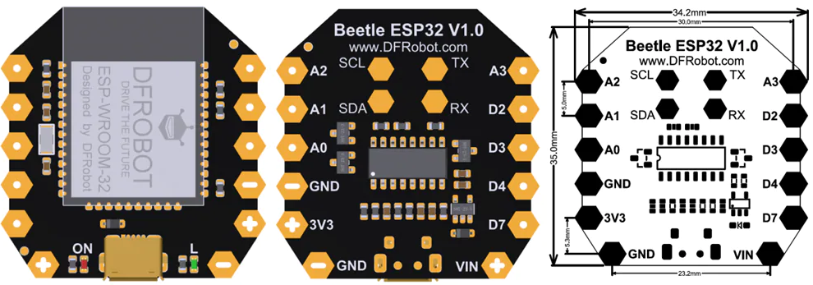
Implementação Hardware
Foi feito um estudo exaustivo para escolher o tipo de board a usar. Características como baixo tamanho e peso, Wi-Fi e BLE integrados, dual-core, ambiente de programação popular e disponibilidade de bibliotecas levou à escolha de este microcontrolador.
Um dispositivo eletrónico de pequena escala com uma grande variedade de benefícios, como baixo consumo de energia, uma quantidade surpreendente de funcionalidades e muito poder computacional.
Notes:
Após uma extensa pesquisa no mercado
Foi feito um estudo exaustivo para escolher o tipo de board específico a utilizar. Características como baixo tamanho e peso, Wi-Fi e BLE integrados, dual-core, ambiente de programação popular e disponibilidade de bibliotecas levou à escolha de este microcontrolador.
BEETLE ESP32
Um dispositivo eletrónico de pequena escala com uma grande variedade de benefícios, como baixo consumo de energia, uma quantidade surpreendente de funcionalidades e muito poder computacional.

Slide 10
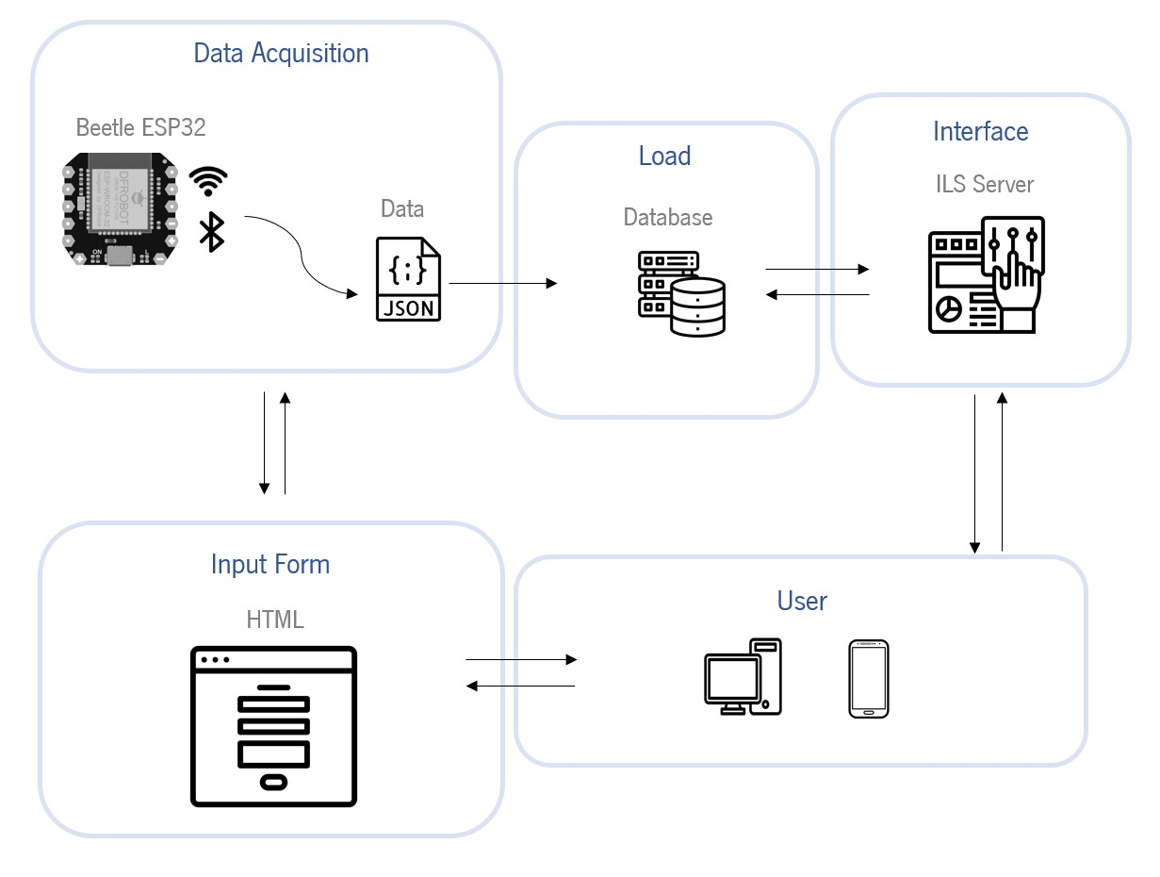
Implementação Arquitetura Geral
Notes:
Esta Figura apresenta a arquitetura do sistema desenvolvido.
O utilizador interage com o sistema por meio de duas interfaces: o formulário de inputs e a interface Servidor ILS. No Formulário de inputs, desenvolvido em HTML, o utilizador pode enviar os dados para o ESP32. Esses dados são então armazenados em arquivos permanentes. Como a tag será usada em lugares e circunstâncias diferentes, houve necessidade de alterar os parâmetros operacionais rapidamente (sem ter que recompilar o programa e reescrever o software no microcontrolador), o que levou o autor a desenvolver um servidor web (contendo o formulário de inputs) dentro da tag. Depois do utilizador preencher o formulário de inputs, a tag adquirirá dados dos scans de redes Wi-Fi e dispositivos Bluetooth e gerar objetos JSON com os mesmos dados. Esses objetos JSON são então carregados numa base de dados relacional e transmitidos para a interface ILS para fornecer as informações desejadas ao utilizador.

Slide 11
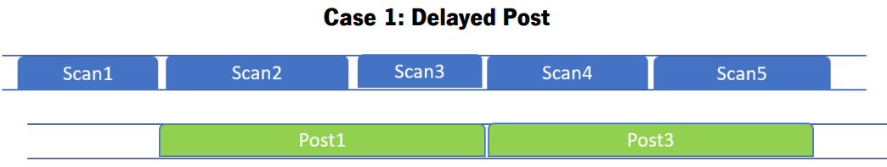
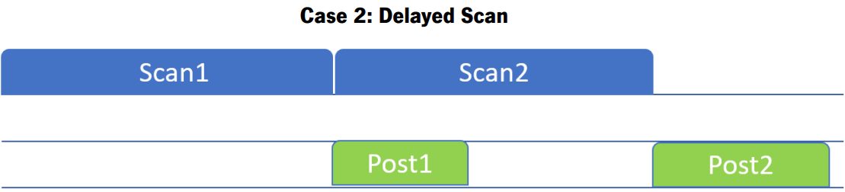
Implementação Casos de uso
Notes:
Esta seção descreve como numa primeira instância, a tag interage com o servidor ILS. Os casos de uso identificam cenários de sucesso e falha e quaisquer variações críticas.
CASO 1 POST com atrasos:
A thread POST demora mais tempo para ser concluída do que a thread Scan. Assim que o POST é concluído, todas as informações do último scan estarão prontas para serem retiradas pela seguinte thread POST.
CASO 2 Scan com atrasos:
A thread POST aguardará até que o scan seja concluído e novas informações estejam disponíveis para serem enviadas para o servidor. O Caso de uso 2 é o procedimento padrão para o programa. Idealmente, os POSTs são rápidos o suficiente para não se perder dados de nenhum scan.

Slide 12
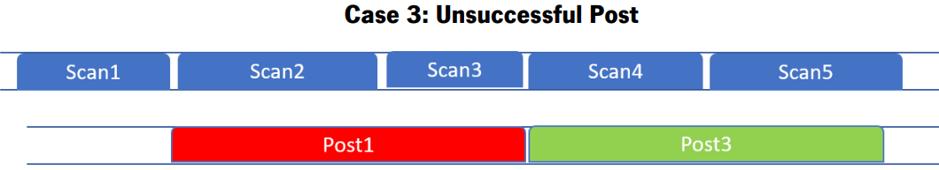
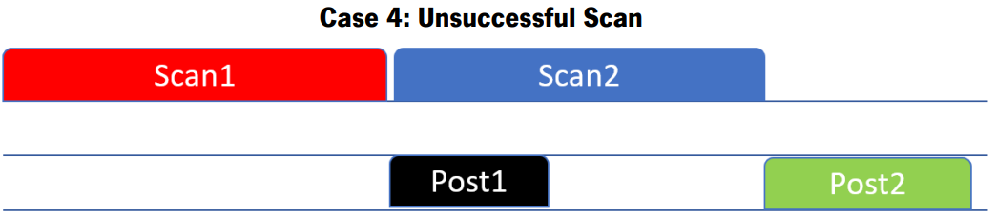
Implementação Casos de uso
Notes:
CASO 3 POST sem sucesso:
Aqui é explicado como o programa procede se um POST não for bem-sucedido. A thread POST terminará com uma resposta de erro do servidor. Nesse caso, as informações contidas na fila (do último scan) serão então retirados pela seguinte thread POST e serão enviados para o servidor.
CASO 4 Scan sem sucesso:
Se um scan não for bem-sucedido, a fila estará vazia, o que significa que a thread POST não irá arrancar. Uma condição confirma se as informações de digitalização estão em branco. Caso estejam, previne que a thread POST inicie. Portanto, a thread POST terá que aguardar pelo próximo scan fornecer novos dados para poder enviá-los.

Slide 13
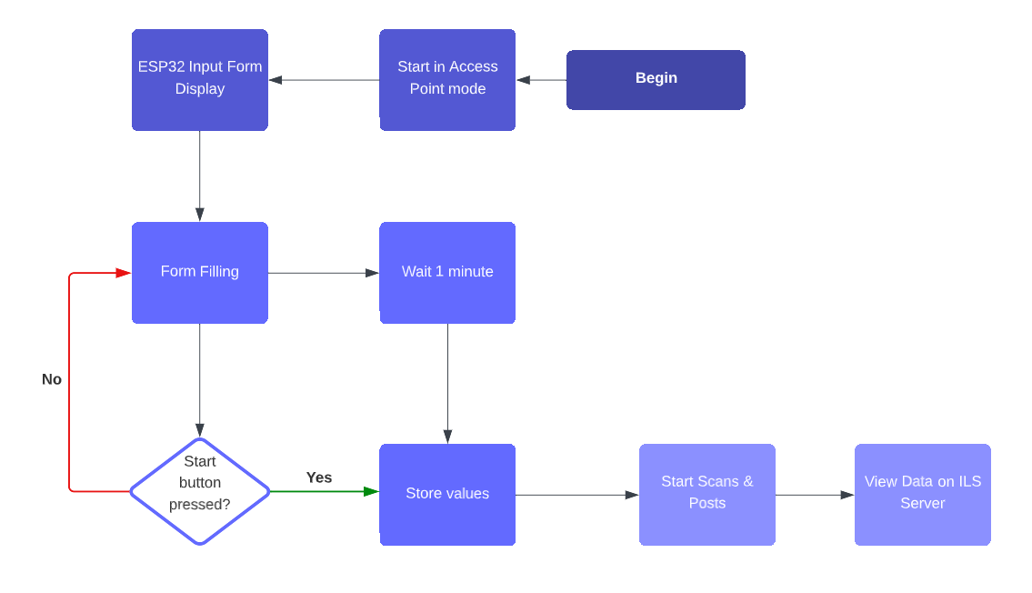
Implementação Fluxograma
Notes:
Diagrama de fluxo do sistema
A tag inicia no modo Access Point; quando os utilizadores se conectam à mesma, um formulário HTML é exibido para que possam alterar os parâmetros operacionais (nome da tag, intervalos de scans Wi-Fi e BLE, entre outros); os utilizadores têm a opção de iniciar os scans e POSTs imediatamente ou aguardar um intervalo de 1 minuto para permitir que o sistema inicie automaticamente. Antes de iniciar os scans e POSTs, os valores dos parâmetros são armazenados no arquivo permanente do ESP32. Os scans Wi-Fi, os scans BLE e os POSTs são todos feitos em paralelo. Desta maneira entende-se a utilidade das várias threads executadas em paralelo para ser possível efetuar scans Wi-Fi e BLE e POSTs simultaneamente.

Slide 14
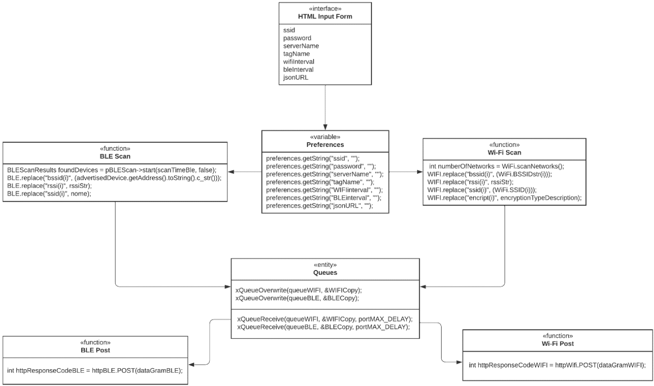
Implementação Diagrama de classes
Notes:
Este diagrama de classes representa a Arquitetura Interna da Tag
A Figura ajuda a entender como os principais blocos de software presentes na tag estão conectados. BLE Scan, Wi-Fi Scan, BLE POST e Wi-Fi POST são os métodos principais. Depois de retirar os parâmetros de Preferences (que são os arquivos permanentes do ESP32), scans e POSTs agem de forma independente e repetitiva (dependendo do intervalo que o utilizador define no formulário de inputs HTML). Duas filas (uma para BLE e outra para Wi-Fi) armazenam os dados dos scans enquanto aguardam pela sua vez para serem enviados.

Slide 15
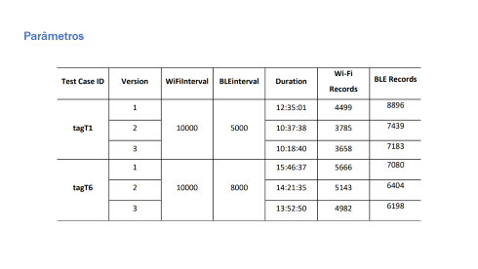
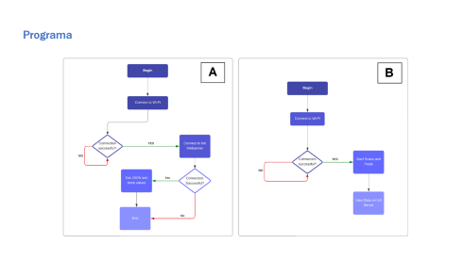

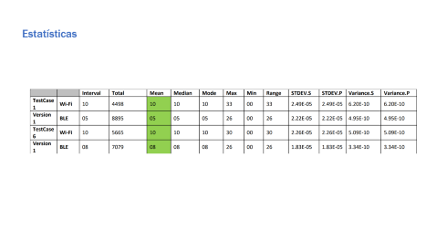

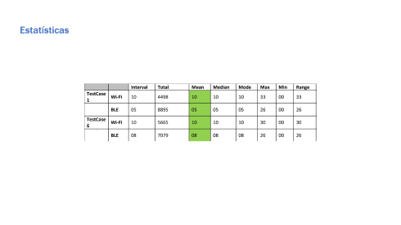
Testes
Programa
Parâmetros
Estatísticas
Notes:
Vários testes foram realizados para testar a autonomia da tag. Uma powerbank foi utilizada para avaliar o consumo de energia.

Slide 16
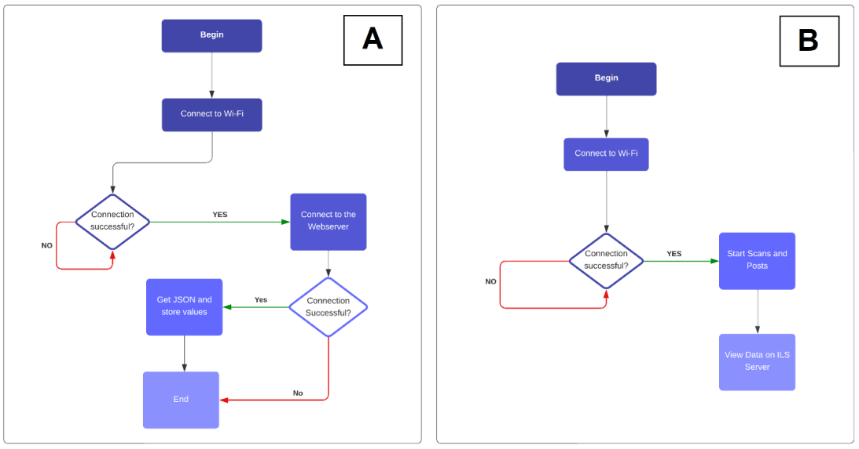
Programa
Notes:
Para esses testes, em primeiro lugar, o programa A seria executado. Este programa permitia que a tag comunicasse com um servidor Web local para retirar os valores dos parâmetros (intervalo dos scans Wi-Fi, intervalo dos scans BLE e nome da tag). Essas informações seriam armazenadas nos arquivos permanentes do ESP32. Em segundo lugar, o programa B seria desencadeado, onde após a tag conectar-se à rede Wi-Fi, iniciaria os scans e enviaria as informações para o servidor até a powerbank ficar sem bateria. Trinta e nove testes foram realizados no total, com treze parâmetros diferentes. Cada parâmetro seria testado três vezes seguidas para garantir a consistência dos testes.

Slide 17
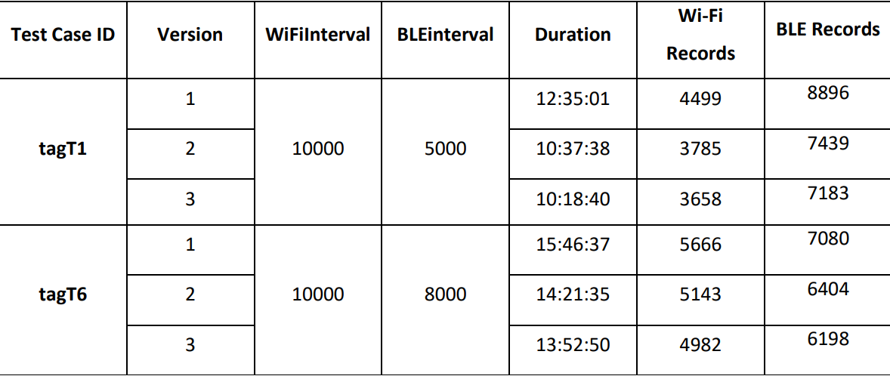
Parâmetros
Notes:
Após os testes, concluiu-se que o sistema teria uma autonomia média de aproximadamente 10 horas e 10 minutos, o que é considerado satisfatório. É importante referir que a powerbank perdia significativamente autonomia à medida que mais testes eram realizados. Isto deve-se à falta de qualidade da powerbank e ao desgaste significativo.
A Tabela exibe a duração dos testes, o número de registos Wi-Fi e BLE e os intervalos usados. Os intervalos estão em milissegundos; a duração é em horas, minutos e segundos e os registos estão em numérico.

Slide 18
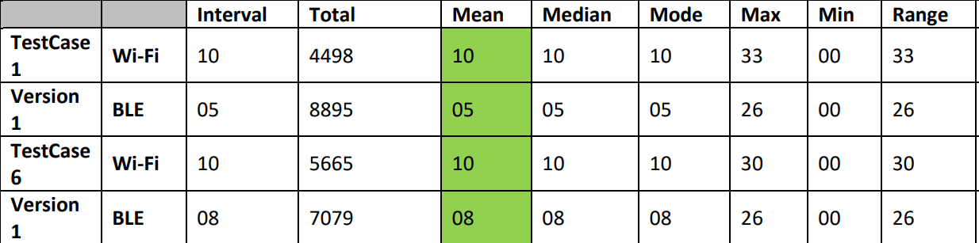
Estatísticas
Notes:
Esta tabela dá uma perspetiva sobre os dados matemáticos e estatísticos do primeiro conjunto de testes. Todos os atributos estão em segundos, exceto Total, que está em numérico.

Slide 19
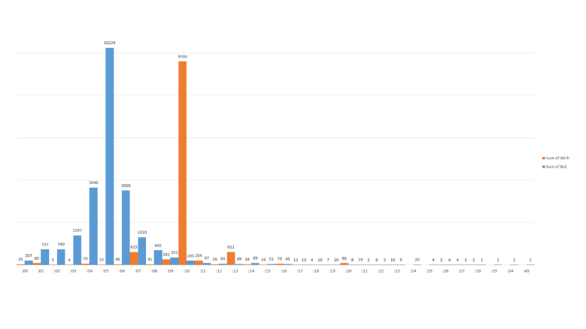
Testes Resultados
Quando os dados dos testes foram agrupados, criaram-se histogramas para visualizar e retirar informações.
Esses histogramas têm duas variáveis, Wi-Fi e BLE.
Notes:
Quando os dados dos testes foram agrupados, criaram-se vários histogramas para visualizar e retirar informações. Esses histogramas têm duas variáveis, Wi-Fi (a laranja) e BLE (a azul).

Slide 20
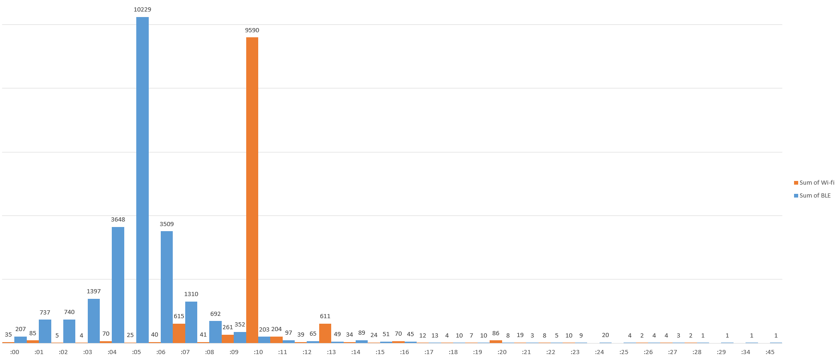
Notes:
O eixo vertical é o total número de scans agrupado dos três testes feitos com cada parâmetro.
O eixo horizontal corresponde aos segundos de intervalo entre scans.
O Caso de Teste 1 tinha um intervalo Wi-Fi de 10 segundos e um intervalo BLE de 5 segundos.

Slide 21
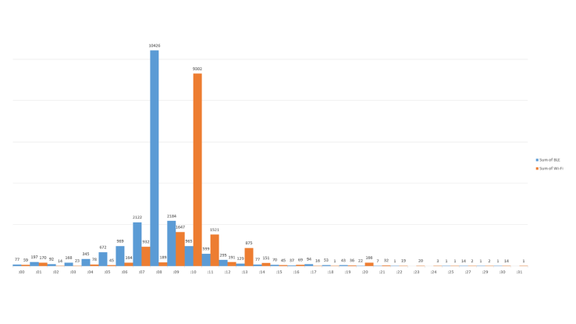
Testes Resultados
Os histogramas mostram que o programa foi bem-sucedido. Os scans foram realizados nos respetivos intervalos.
Apesar de alguns POSTs estarem atrasados ​​e outros adiantados, a maioria correspondeu às expectativas.
Notes:
Os histogramas mostram que o programa foi bem-sucedido. Os scans foram realizados nos respetivos intervalos. Apesar de alguns POSTs estarem atrasados ​​e outros adiantados, a maioria correspondeu às expectativas.

Slide 22
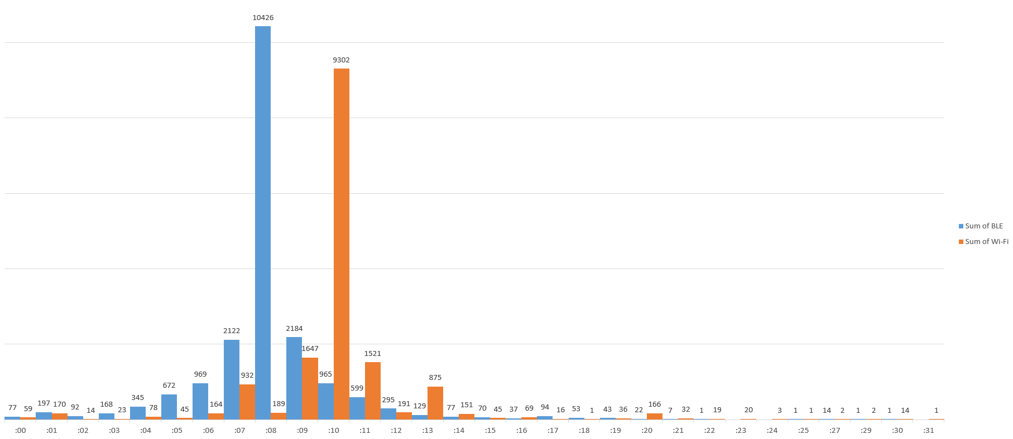
Notes:
Caso de teste 6 teve um intervalo Wi-Fi de 10 segundos e um intervalo BLE de 8 segundos.

Slide 23
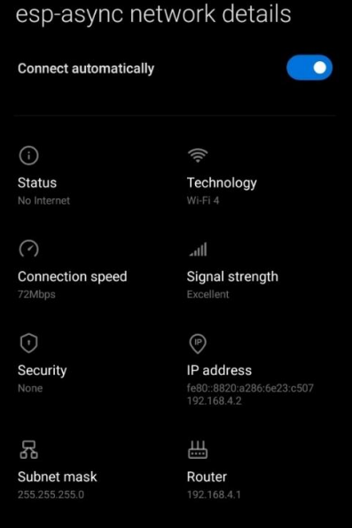
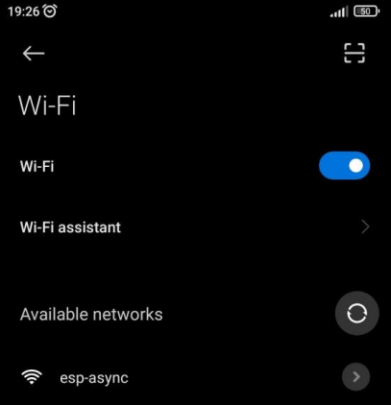
Demonstração
Notes:
O processo de testar o protótipo para validar o desenvolvimento é apresentado nesta seção. O objetivo é testar se o que foi construído atende às necessidades e expectativas dos utilizadores. No início do programa, o ESP32 atua como um Access Point e pode ser acedido remotamente por outros dispositivos. O utilizador conecta-se ao ESP32 via Wi-Fi através do seu telemóvel ou computador. O formulário HTML será exibido ao aceder o endereço do Router ilustrado no canto inferior direito da Figura.

Slide 24
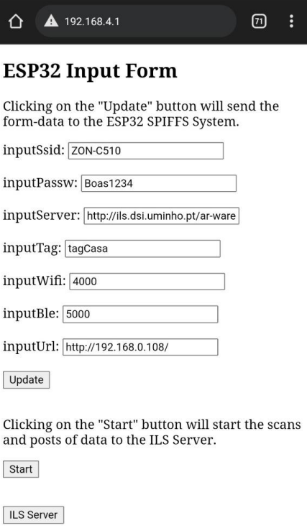
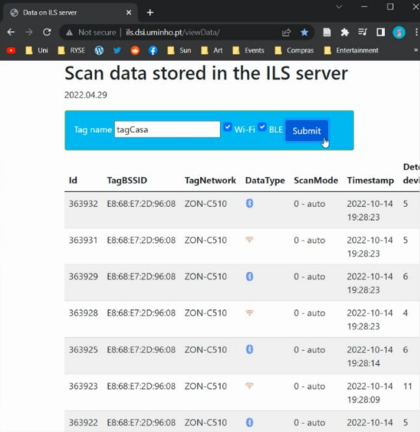
Demonstração
Notes:
Ao aceder o endereço IP enquanto conectado ao ESP32, o utilizador dispõe de um formulário onde pode alterar um conjunto de variáveis ​​como a informação para os scans, nomeadamente os intervalos de scan para Wi-Fi e BLE, bem como o nome da tag. Após carregar no botão “Start” ou aguardar um minuto, a Tag iniciará os scans de redes Wi-Fi e dispositivos Bluetooth e POSTs das informações no servidor ILS. O utilizador pode aceder à interface e ver as informações que foram enviadas para o servidor, conforme ilustrado na Figura.

Slide 25
Conclusão
Um microcontrolador Beetle ESP32 foi adquirido porque atendia aos requisitos;
Bibliotecas de Wi-Fi e Bluetooth Low Energy foram incorporadas no código para permitir os scans;
HTTP POSTs foram usados para integrar o software com uma interface externa;
Uma página HTML que contém um formulário foi desenvolvido para que dispositivos externos possam conectar-se e definir os parâmetros para os scans;
A biblioteca Preferences foi incluída no código para permitir que os parâmetros sejam guardados permanentemente no ESP32;
Foram feitos, no total, 39 testes para testar a autonomia da tag.
Notes:
Este projeto consistiu na construção de uma solução que demonstra as capacidades de hardware de um microcontrolador utilizado para Indoor Localization.
• Um microcontrolador Beetle ESP32 foi adquirido porque atendia aos requisitos;
• Bibliotecas Wi-Fi e Bluetooth Low Energy foram incorporadas no código para permitir os scans;
• HTTP POSTs foram usados para integrar o software com uma interface externa;
• Uma página HTML que contém um formulário foi desenvolvido para que dispositivos externos possam conetar-se e definir os parâmetros para os scans;
• A biblioteca Preferences foi incluída no código para permitir que os parâmetros sejam guardados permanentemente no ESP32;
• Foram feitos, no total, 39 testes para testar a autonomia da tag.

Slide 26
Conclusão
Anexar um acelerómetro;
Transição do protocolo HTTP para UDP.
Trabalho Futuro
Notes:
Como contribuições futuras foi definido que:
Anexar um acelerómetro seria útil para que os scans só fossem realizados quando a tag estivesse em movimento.
Este sistema "start & stop" permitiria que a tag estivesse num estado de hibernação enquanto se mantivesse estática.
Transição do protocolo HTTP para UDP. No modo UDP, a tag comunica através do protocolo UDP que consome menos energia e recursos em troca de menos confiabilidade. No modo HTTP, transmite informações mais fidedignas ao custo de gastos de energia maiores.

Slide 27
Dissertação realizada no âmbito do Mestrado Integrado em Engenharia e Gestão de Sistemas de Informação
RTLS TAG – Dispositivo móvel de posicionamento em espaços interiores
Obrigado pela atenção
Pedro Bobião Costa, A80565
Orientador: Adriano Moreira
Coorientador: Filipe Meneses
2022
Notes:
Dou assim por terminada a apresentação da minha dissertação.
Quero agradecer a todos pela atenção que me deram e estou a aberto a questões que me queiram fazer.

